Slide 1
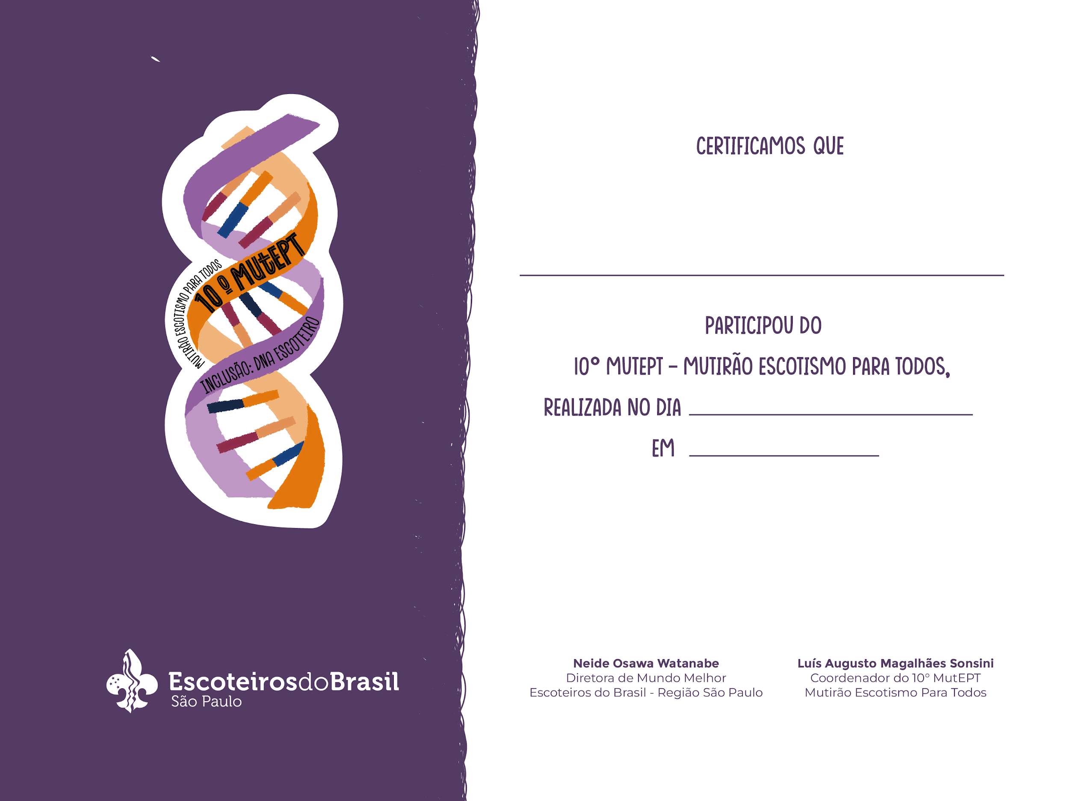
Mariana Pires Teixeira
23 de março de 2025
Embu das Artes

